Slide 1
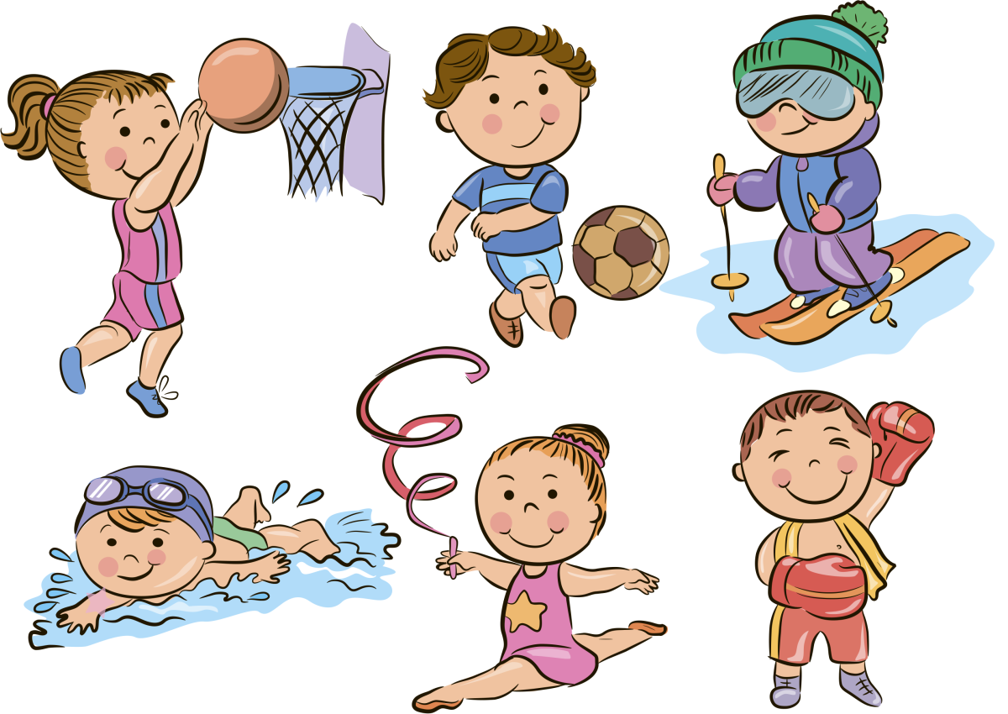
«Особенности организации урока физической культуры для обучающихся имеющих статус ОВЗ в рамках современных требований»
г. Нижнеудинск
Школа – интернат №5
Учитель физической культуры
Михлина С.А

Slide 2
Цель адаптивной физической культуры как вида физической культуры, может быть определена так:
Максимально возможное развитие жизнеспособности человека, имеющего устойчивые отклонения в состоянии здоровья, за счет обеспечения оптимального режима функционирования отпущенных природой и имеющихся в наличии его телесно-двигательных характеристик и духовных сил, их гармонизации для максимальной самореализации в качестве социально и индивидуально значимого субъекта.
Цель должна быть наполнена внутренним содержанием, в осмыслении телесности как внешней формы внутреннего содержания, что создает предпосылки для формирования физической культуры личности, ее максимального самораскрытия и самореализации.
Задачи:
осознанное отношение к своим силам в сравнении с силами среднестатистического здорового человека;
способность к преодолению не только физических, но и психологических барьеров, препятствующих полноценной жизни;
компенсаторные навыки, то есть позволяет использовать функции разных систем и органов вместо отсутствующих или нарушенных;
способность к преодолению необходимых для полноценного функционирования в обществе физических нагрузок;

Slide 3
потребность быть здоровым, насколько это возможно, и вести здоровый образ жизни;
осознание необходимости своего личного вклада в жизнь общества;
желание улучшать свои личностные качества;
стремление к повышению умственной и физической работоспособности
Новый стандарт предусматривает создание образовательных программ обучения и воспитания детей с ОВЗ, обеспечивающих коррекцию недостатков в физическом и (или) психическом развитии указанной категории детей, и оказание им помощи в освоении образовательной программы.

Slide 4
Формы обучения детей с ОВЗ:
— в инклюзивном классе или инклюзивной группе общеобразовательного сада или общеобразовательной школы,
— в коррекционной группе или коррекционном классе общеобразовательного сада или общеобразовательной школы,
— в коррекционном саду или коррекционной школе,
— надомное образование (организация учебного процесса на дому или в медицинском учреждении),
— семейное образование.
ФГОС — это совокупность требований, обязательных при реализации основных образовательных программ образования.
Школы вида ФГОС разделены на следующие категории образования:
начальное — с 1 по 4 классы;
основное — с 5 по 9 классы;
среднее общее — с 10 по 11 классы;
образования детей с ОВЗ.
Если ребенок с ОВЗ обучается в общеобразовательной группе или в общеобразовательном классе, для него создают:
АОП (Адаптированную образовательную программу для конкретного ребенка),
АООП (Адаптированную основную образовательную программу , которая пишется на уровень образования — например, младшее звено),
ИУП (Индивидуальный учебный план, разрабатывающийся с учетом потребностей конкретного ребенка),
СИПР (Специальную индивидуальную программу развития, разрабатывается для ребенка, который не может освоить программу в соответствии с возрастной нормой).

Slide 5
По «Закону об образовании в РФ» существует две категории детей с Особыми Образовательными Потребностями (ООП) : Дети с ОВЗ (Ограниченными возможностями здоровья) — это дети, имеющие недостатки в психическом или (и) физическом развитии, подтвержденные психолого-медико -педагогической комиссией и препятствующие получению образования без создания специальный условий. Федеральный закон №273 «Об образовании в РФ» (ч.6 ст.2 Закона от 29 декабря 2012г. №273- ФЗ)
-дети – инвалиды
Инвалид – это лицо, имеющее нарушение здоровья со стойким расстройством функций организма, обусловленное заболеваниями, последствиями травм или дефектами, приводящее к ограничению жизнедеятельности и вызывающее необходимость его социальной защиты
Федеральный закон №181-ФЗ «О социальной защите инвалидов в РФ»
Статус инвалида присваивает бюро медико- социальной экспертизы.

Slide 6
В чем разница статусов?
Обучающийся с ОВЗ — это ребенок, который нуждается в специальных условиях для доступного и качественного образования. Например, у слабослышащего ребенка может быть статус ребенка с ограниченными возможностями здоровья, так как он нуждается в специальном техническом приспособлении и в специальных пособиях для обучения. При этом, у такого ребенка нет таких ограничений жизнедеятельности, в соответствии с которыми присваивается статус инвалид.
И не каждому ребенку — инвалиду требуются специальные условия для получения образования. Например, ребенок с сахарным диабетом не нуждается в специальных условиях для обучения. Следовательно он не имеет статус ребенка с ОВЗ.
Статус ребенка с ОВЗ и ребенка – инвалида может быть и у одного ребенка. Например, глухой ребенок получает статус — инвалид и статус ребенка с ОВЗ.
Статус ребенок с ОВЗ могут снять.
После окончания начальной школы ребенок снова проходит ПМПК. Возможные варианты развития событий:
— диагноз снимают,
— диагноз продляют,
— диагноз меняют на другой в зависимости от новых показателей.
Если в конце обучения ребенок с ОВЗ не освоил программу, то он получает свидетельство об обучении и может пройти профессиональную подготовку по доступным специальностям.
Если ребенок с ОВЗ получает атестат, то он может пойти в среднее или высшее учебное заведение.

Slide 7
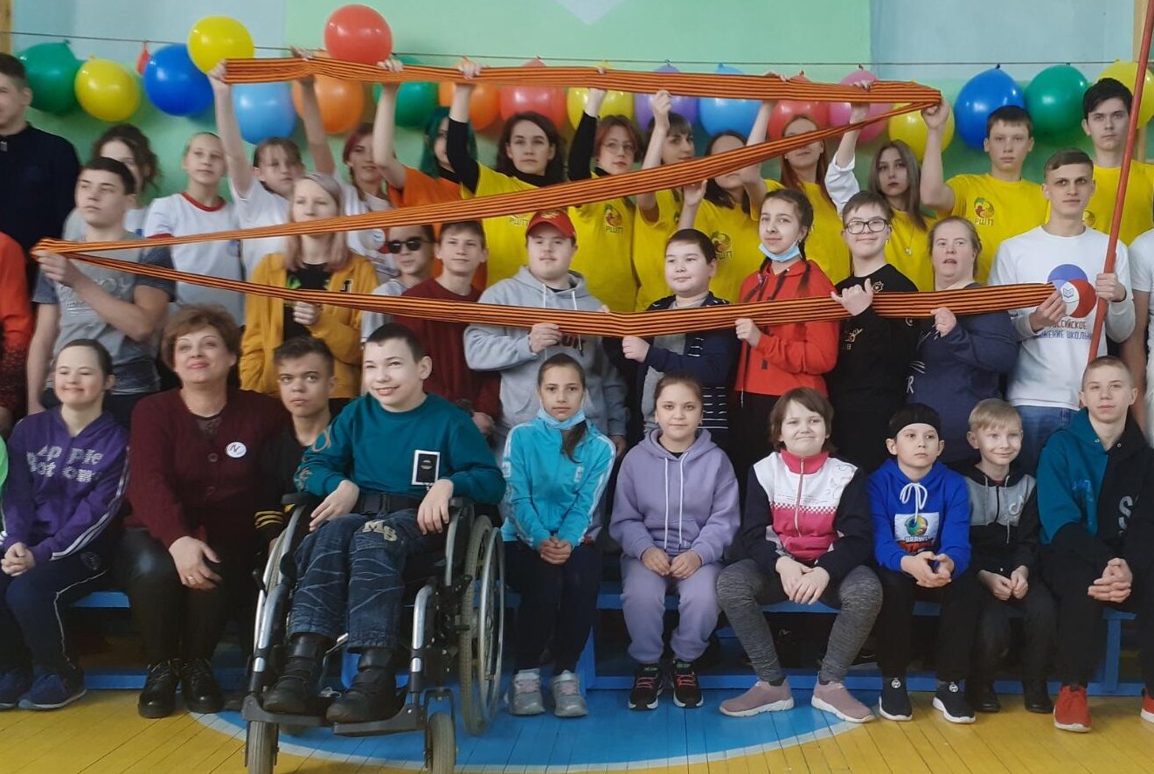
Различают следующие категории детей с ОВЗ :
Дети с нарушением слуха (Глухие, слабослышащие, ранооглохшие и позднооглохшие)
Дети с нарушением зрения (Слепые, слабовидящие)
Дети с нарушением речи
Дети с нарушением интеллекта ( дети с умственной отсталость разной степени)
Дети с задержкой психического развития (ЗПР)
Дети с нарушением опорно- двигательного аппарата (ДЦП)
Дети с нарушением эмоционально- волевой сферы (расстройство аутистического спектра)
Дети с множественные нарушениями ( сочетание 2х и более нарушений: дети с умственной отсталостью и ДЦП).
Статья 79 п.5 ФЗ № 273 « Об образовании в Российской Федерации»

Slide 8
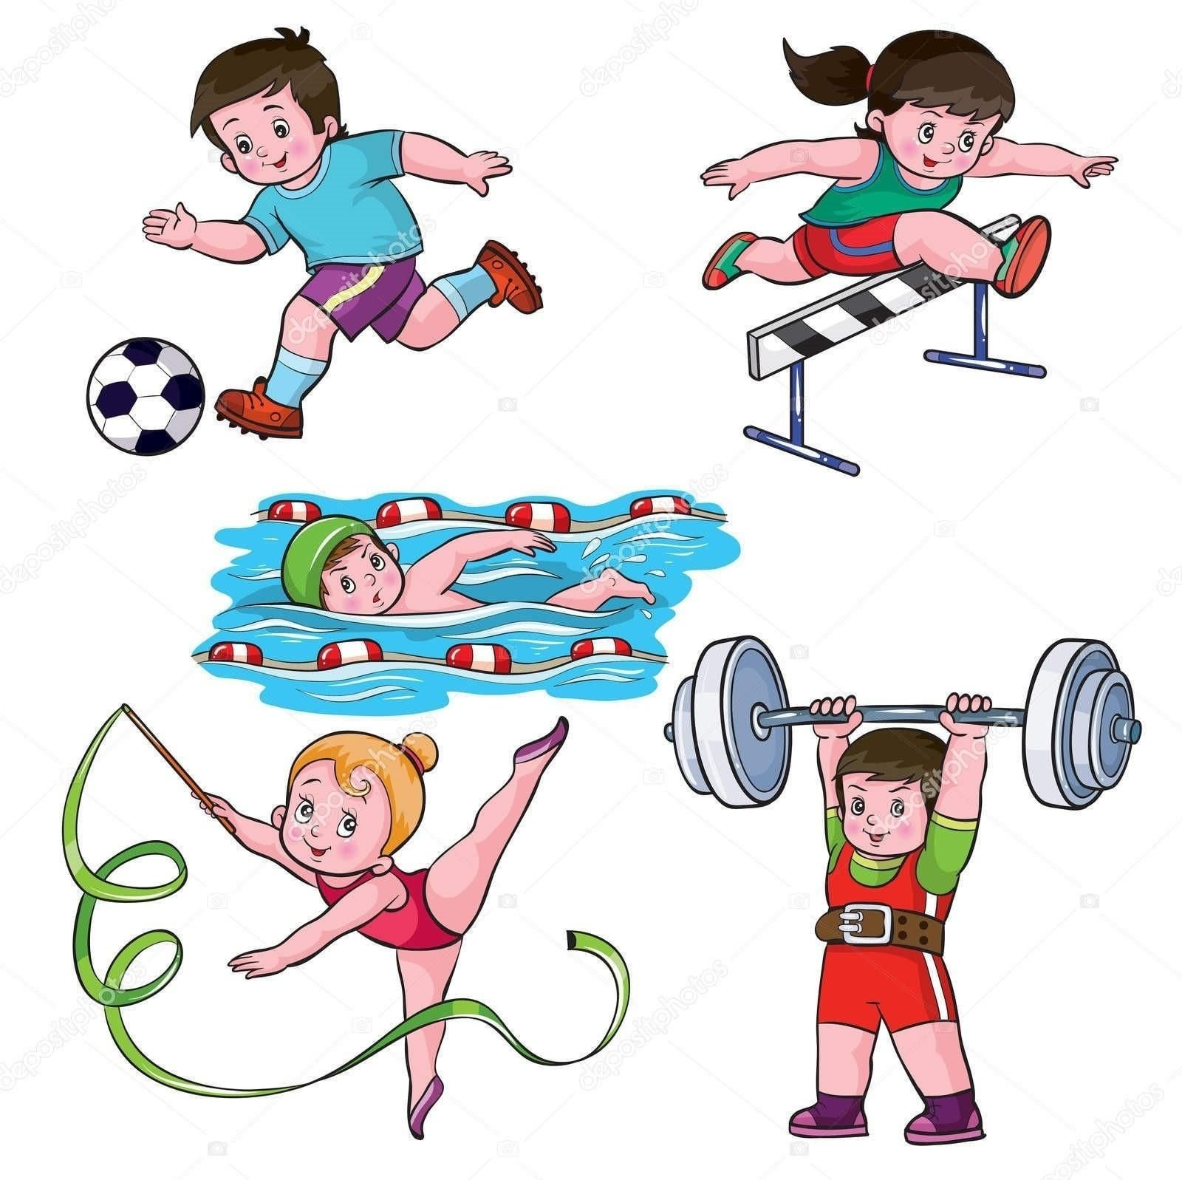
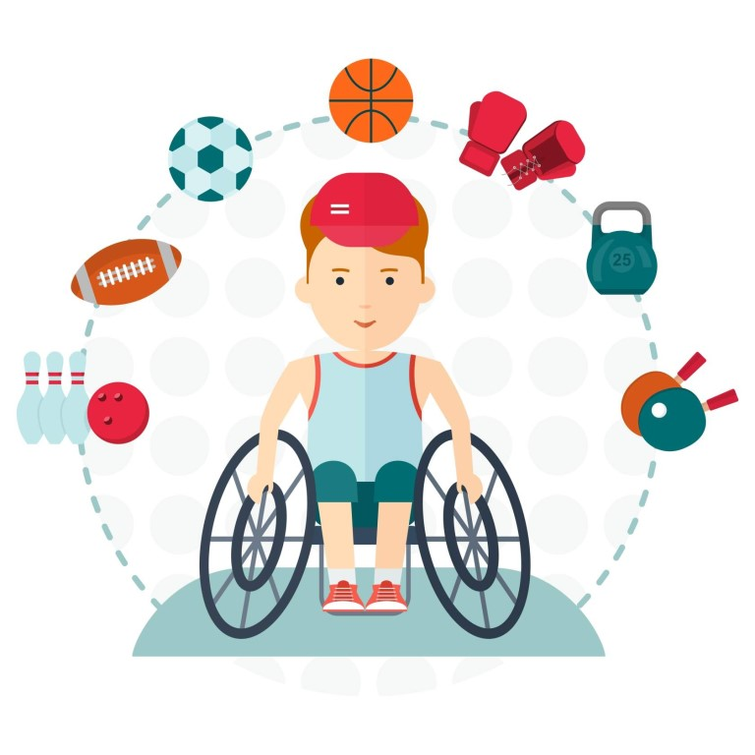
Физическая культура для детей с ОВЗ — это творческая работа по преобразованию тела. Улучшая упражнениями физическое состояние, дети с ограниченными возможностями здоровья открывают для себя новые пути оздоровления, совершенствования и самореализации.
Работа с детьми никогда не бывает простой, в том числе и занятия физкультурой, их форма и содержание зависят от того, для какого контингента они проводятся. Данные дети не имеют серьезных противопоказаний против занятий физической культурой и спортом, но требуют особый подход в работе с ними, в частности одним из важных условий является индивидуальный подход.

Slide 9
Ограниченные представления об окружающем мире;
Многие дети с ограниченными возможностями здоровья отличаются повышенной впечатлительностью (тревожностью): болезненно реагируют на тон голоса, отмечают малейшее изменение в настроении;
Для большинства таких детей характерна повышенная утомляемость. Они быстро становятся вялыми или раздражительными, плаксивыми, с трудом сосредоточиваются на задании. При неудачах быстро утрачивают интерес, отказываются от выполнения задания. У некоторых детей в результате утомления возникает двигательное беспокойство (во время урока через каждые 10-15 минут делать перерыв, интересоваться самочувствием ребенка);
У других детей отмечается повышенная возбудимость, беспокойство, склонность к вспышкам раздражительности, упрямству. При обучении такого ребенка следует разговаривать с ним спокойным тоном, проявлять доброжелательность и терпение.
Индивидуальный подход к каждому ученику.
Предотвращение наступления утомления. Использование для этого разнообразных форм (чередование умственной и практической деятельности, преподнесение материала небольшими дозами, использование интересного и красочного дидактического материала и средств наглядности).
Использование методов, активизирующих познавательную деятельность учащихся, развивающих их речь и формирующих необходимые учебные навыки.
Проявление педагогического такта.
Постоянное поощрение за малейшие успехи, своевременная и тактическая помощь каждому ребёнку, развитие в нём веры в собственные силы и возможности.

Slide 10
Занятия физкультурой для детей с ограниченными возможностями здоровья является одной из эффективных форм их социализации, а также коррекции нарушений их развития.
От педагога физкультуры требуются знания основных дефектов, их проявлений, сопутствующих заболеваний, медицинских показаний и противопоказаний к тем или иным видам физических упражнений. Так же необходимо учитывать возрастные особенности детей с ограниченными возможностями здоровья, так как они развиваются медленнее. Данные знания необходимы педагогу для того, чтобы не навредить здоровью, а также выявить потенциальные возможности ребенка, определить оптимальный путь развития и коррекции.
Формы работы на занятиях достаточно разнообразны: систематические (основные виды движений и гимнастики не меняются на протяжении месяца), индивидуальные и игровые формы обучения.
При работе с данной группой детей необходимо использовать наглядно-действенные способы работы для объяснения того или иного упражнения, так как обращенная речь доступна не для всех детей.

Slide 11
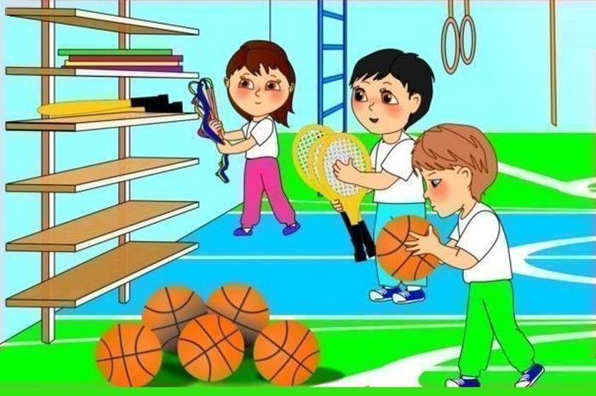
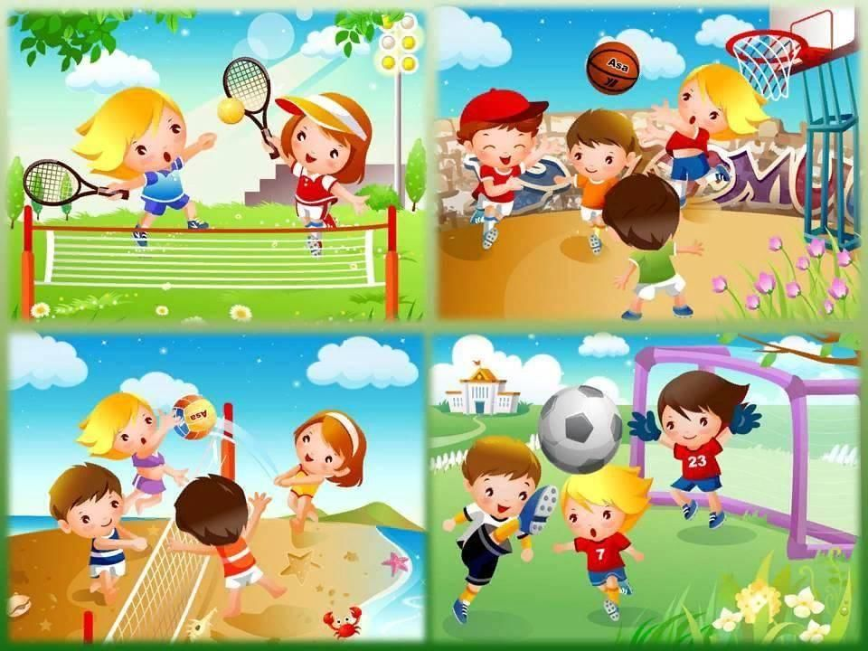
В соответствии с новыми стандартами обучения детей с ОВЗ, существует оптимальная система урока, наиболее коротким путем ведущая обучающихся к цели:
Усиленная мотивация детей к познанию окружающего мира.
Демонстрация того, что школьные занятия – это получение не отвлеченных от жизни знаний, а наоборот - необходимая подготовка к жизни, её узнавание, поиск полезной информации и навыки ее применения в реальной жизни.
Большая часть времени на уроке должна быть посвящена изучению нового материала ("учить на уроке").
Чтобы новое прочно усвоилось, надо определить его в зону ближайшего развития, привязать к старому, знакомому, которое вспоминается (актуализируется) перед объяснением.
Контрольная функция в уроке - это постоянная обратная связь "ученик - учитель".
Закрепление проводится в форме повторения и применения знаний.

Slide 12
УРОК
Основной формой обучения в школе сегодня по-прежнему остаётся традиционный урок.
Урок – это целостная, логически завершенная, ограниченная временными рамками, планом работы и составом участников, организационная единица учебного процесса.
Современный урок по ФГОС должен отражать владение классической структурой урока на фоне активного применения собственных творческих наработок, как в смысле его построения, так и в подборе содержания учебного материала, технологии его подачи и тренинга.
Обучающиеся с ОВЗ, как правило, не могут самостоятельно добывать знания и активно участвовать в их совершенствовании. При умственном напряжении они просто сразу отказываются работать: "Я не могу. Я не знаю". Из-за низкого уровня протекания мыслительных процессов и навыков коммуникации не могут найти границы между знанием и незнанием. Не в состоянии поставить цель. На этапе самоконтроля чаще всего паникуют или не в состоянии осуществить данную мыслительную операцию, в силу нарушений развития. Также затрудняются подвести итог - забыли, какие задачи ставили в начале урока.
Для детей с ОВЗ школа должна стать не источником информации, а учить ориентироваться в информационном пространстве и добывать нужную информацию самостоятельно.
Учитель играет направляющую роль.

Slide 13
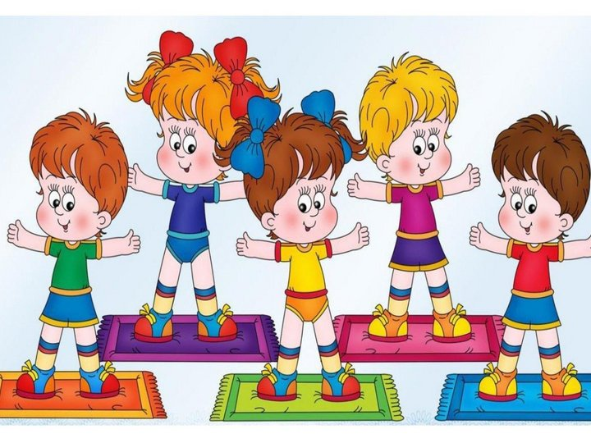
При организации занятий программа физических нагрузок имеет упрощённый вид для сложно координационных упражнений. Сложно координационные упражнения не используются в работе с детьми с ограниченными возможностями здоровья в силу их умственных способностей, такие дети просто не смогут выполнить данные упражнения, либо будут выполнять их неправильно, что может впоследствии привести к травматизму
Упражнения, включающие в себя прыжки, не рекомендуются для данной группы детей, так как несут нагрузку на опорно-двигательный аппарат и негативно на него воздействуют.
Подвижные игры представляют собой два-три правила доступных для понимания.
Специфика занятий физкультурой с детьми с ограниченными возможностями здоровья заключается в том, что педагогические воздействия должны быть направлены не только на коррекцию физического, но и психического здоровья.
Основными задачами на каждом занятии являются коррекция и профилактика осанки, плоскостопия, ходьбы, бега и других естественных движений, активизация вегетативных функций и укрепление мышечного корсета.
Именно поэтому занятия с данными детьми должны носить коррекционно-развивающую направленность.

Slide 14
Современный урок в рамках ФГОС для детей с ОВЗ строится на основе использования технических средств обучения с применением как традиционных, так и инновационных педагогических технологий. Применение ИКТ для обучения данной категории учеников является неотъемлемой частью современного урока.
Современный урок для детей с ОВЗ - это:
урок с использованием техники (компьютер, диапроектор, интерактивная доска и т.п.);
урок, на котором осуществляется индивидуальный подход каждому ученику.
урок, содержащий разные виды деятельности.
урок, на котором ученику должно быть комфортно.
урок, на котором деятельность должна стимулировать развитие познавательной активности ученика.
урок предполагает сотрудничество, взаимопонимание, атмосферу радости и увлеченности.

Slide 15
ВЫВОД:
Обучение детей с ОВЗ по ФГОС предлагает не только новую типологию уроков, но и новую систему реализации внеурочной деятельности. Таким образом осуществляется комплексный подход в обучении ребенка.
Только при таком подходе к построению урока ученик становится живым участником образовательного процесса, т.к. ребенок с ОВЗ не может развиваться при пассивном восприятии учебного материала.
Учитель, его отношение к учебному процессу, его творчество и профессионализм, его желание раскрыть способности каждого ребёнка – вот это всё и есть главный ресурс, без которого невозможно воплощение новых стандартов школьного образования

Slide 17
Используемая литература:
Апиш М. Н. Проблемы и особенности социализации детей с ограниченными возможностями здоровья в условиях начальной школы // Научно-методический электронный журнал «Концепт». – 2015. – Т. 37. – С. 196–200. – URL: http://e-koncept.ru/2015/95662.htm.
Ратнер, Ф. Л., Юсупова, А.Ю. Интегрированное обучение детей с ограниченными возможностями в обществе здоровых детей. / Ф.Л. Ратнер, А.Ю. Юсупова М.: ВЛАДОС,2009.

